Slide 1

Надежда и помощь для христиан в гонениях
baeurasia.org
Notes:
Миссия Фонда Варнава — поддержка христиан, испытывающих гонения за веру. Вот уже 30 лет мы укрепляем и ободряем преследуемых христиан, предоставляя им материальную помощь и духовную поддержку.
Следите за публикациями Фонда Варнава и поддерживайте христиан в гонениях!

Slide 2
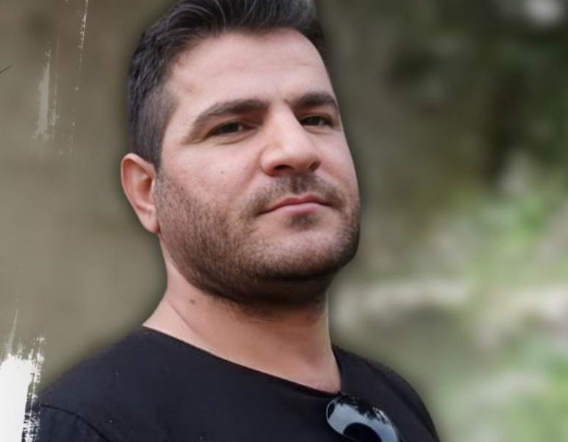
Христианина освободили под залог после четырех месяцев заключения
ИРАН
Notes:
Пожалуйста, продолжайте молиться об иранском христианине, выходце из ислама, которого 30 апреля освободили под залог в размере свыше 10 000 долларов. Он пробыл в заключении больше четырех месяцев.
Исмаэиль Нариманпур был арестован в канун Рождества, вечером 24 декабря 2023 года. Его обвинили в “действиях против национальной безопасности посредством общения с христианскими ‘сионистскими’ организациями”.
Подробнее: https://baeurasia.org/v-irane-hristianina-osvobodili-pod-zalog-posle-chetyreh-mesyaczev-zaklyucheniya/
Благодарите Бога за то, что Исмаэиля выпустили под залог. Молитесь о том, чтобы он ощущал Божью силу и водительство в ходе всего судебного процесса. Молитесь, чтобы с него были сняты все обвинения и дело было прекращено.

Slide 3
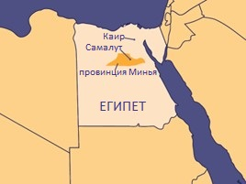
Экстремисты напали на две христианские деревни
ЕГИПЕТ
Notes:
Пожалуйста, молитесь о жителях двух христианских общин на юге провинции Минья (Верхний Египет), пострадавших от нападения мусульманских экстремистов.
23 апреля были подожжены несколько домов христиан в деревне Аль-Фавахер в пригороде Самалута, в 240 км к югу от Каира, об этом сообщили местные христиане. Нападение на эту деревню было совершено в ответ на попытку верующих построить новую церковь.
«Когда религиозным фанатикам не удалось изгнать христиан из их домов в качестве наказания, экстремисты подожгли их дома, когда те находились еще внутри», — сообщил источник.
26 апреля мусульманские экстремисты, узнав, что одна из христианских общин получила разрешение на строительство церковного здания, напали на христиан в деревне Аль-Ком Аль-Ахмар.
Подробнее: https://baeurasia.org/ekstremisty-napali-na-dve-hristianskie-derevni-v-verhnem-egipte/
Вознесите благодарность Богу за то, что власти оказались на месте инцидента и не допустили эскалации насилия. Молитесь о защите христиан в сельских районах Египта. Молитесь, чтобы поврежденные дома были восстановлены.

Slide 4
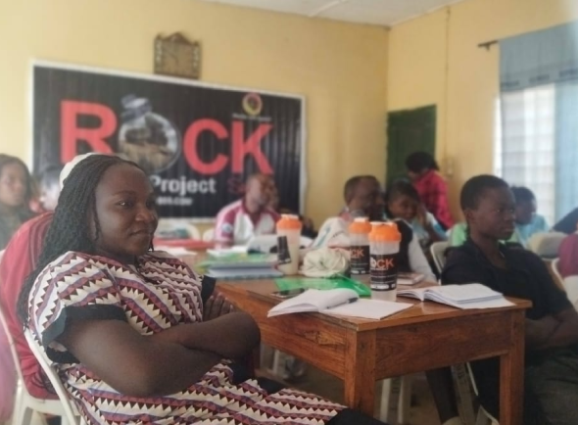
Тысячи молодых христиан Нигерии учатся созданию цифрового контента
АФРИКА
Notes:
При поддержке Фонда Варнава тысячи студентов проходят обучение в учебном центре в Нигерии. Они обучаются созданию цифрового контента. Образование и новые навыки откроют возможности многих христиан, ставших переселенцами в результате нападений исламистов на христианские деревни. Все они раньше не имели доступа к образованию.
Это обучение не только поможет им найти работу или создать свое небольшое дело, чтобы зарабатывать на жизнь, но и станет отдушиной и хорошей возможностью для самовыражения после всех гонений, которым они подвергались.
Образование — лишь одно из 12 основных направлений работы Фонда Варнава в Африке. В сотрудничестве с африканскими христианскими общинами мы стараемся помочь им стать более устойчивыми, самодостаточными и независимыми. Мы назвали эту программу «Возможность для Африки».
Подробнее: https://baeurasia.org/vozmozhnost-dlya-afriki-pomogite-nam-ukrepit-i-podderzhat-stradayushhie-hristianskie-obshhiny/
Поддерживайте эту программу Фонда Варнава своими финансами и молитвами!

Slide 5
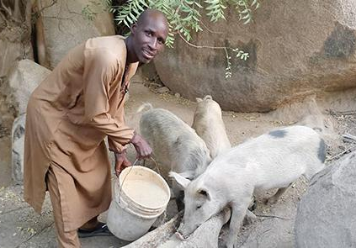
20 фермеров, потерявшие всё из-за нападений исламистов, получили поросят от ФВ
АФРИКА
Notes:
20 фермеров получили поросят, которых они будут выращивать в более безопасных христианских деревнях. Считается, что свиней исламисты не захотят трогать.
“Вы не просто дали нам еду и средства к существованию, — Фонд Варнава покрыл наш позор и восстановил наше достоинство”, — говорит один из 20 христианских фермеров в Нигерии, потерявших все: их дома и склады с продовольствием были сожжены во время нападения исламистов на христианские деревни.
С Божьей помощью, планируется создать «мясной рынок» с христианскими мясными лавками. Поместные церкви будут сотрудничать в этом проекте. Это поможет фермерским семьям продавать свою свинину. По мере роста ферм на них будет работать больше людей, что обеспечит местных христиан рабочими местами. Таким образом, улучшится экономическое положение всей христианской общины.
Подробнее: https://baeurasia.org/vozmozhnost-dlya-afriki-pomogite-nam-ukrepit-i-podderzhat-stradayushhie-hristianskie-obshhiny/
Помогите нам предоставить больше поросят христианам в Нигерии, которые потеряли все в результате нападений исламистов
Поддерживайте эту программу Фонда Варнава своими финансами и молитвами!

Slide 6
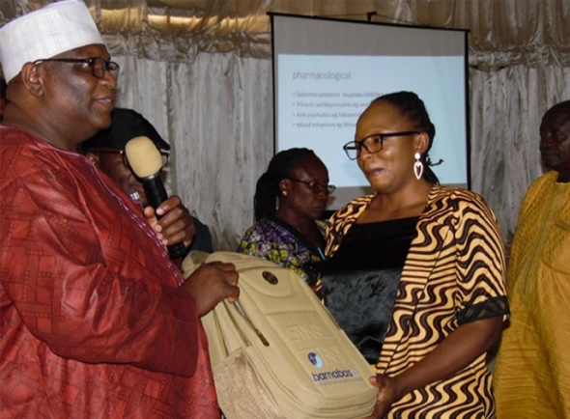
Жена пастора, завершив обучение по оказанию первой помощи, получает медицинский рюкзак, предоставленный на средства ФВ
АФРИКА
Notes:
Увеличение доступа к медицинским услугам
В христианских общинах Среднего пояса Нигерии, где доступ к медицинскому обслуживанию ограничен, Фонд Варнава предоставляет рюкзаки с медицинскими принадлежностями, лекарствами и набором для легких операций. Их получают волонтеры, прошедшие базовую медицинскую подготовку. Такие волонтеры становятся «первыми помощниками» в решении общих медицинских проблем своих общин, а также христиан, пострадавших от нападений.
“Это избавляет их от горечи и ненависти и взамен наполняет надеждой и красотой», — говорит одна из волонтеров из первой группы, где все участницы — жены пасторов.
Подробнее: https://baeurasia.org/vozmozhnost-dlya-afriki-pomogite-nam-ukrepit-i-podderzhat-stradayushhie-hristianskie-obshhiny/
Пожалуйста, помогите нам обучить и снарядить так же других христиан
Поддерживайте эту программу Фонда Варнава своими финансами и молитвами!

Slide 7
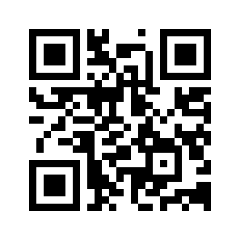

• Иран
• Египет
• Африка
Notes:
Присоединяйтесь к телеграм-каналу Фонда Варнава, чтобы быть в курсе наших проектов, новостей и молитвенных нужд.

Slide 8
Надежда и помощь для христиан в гонениях
baeurasia.org
Notes:
Миссия Фонда Варнава — поддержка христиан, испытывающих гонения за веру. Вот уже 30 лет мы укрепляем и ободряем преследуемых христиан, предоставляя им материальную помощь и духовную поддержку.
Следите за публикациями Фонда Варнава и поддерживайте христиан в гонениях!

